Slide 1
CHỦ ĐỀ 8
PHÉP NHÂN, PHÉP CHIA
BÀI 41
PHÉP CHIA

Slide 2
YÊU CẦU CẦN ĐẠT
- HS nhận biết khái niệm ban đầu về phép chia, đọc, viết phép chia.
- Hs biết từ một phép nhân viết được 2 phép tính chia tương ứng,từ đó tính được một số phép chia đơn giản dựa vào phép nhân tương ứng.
– Vận dụng giải một số bài tập về phép nhân, chia với số đo đại lượng, giải bài toán thực tế liên quan đến phép nhân, phép chia.
- Qua hoạt động khám phá, học sinh được phát triển năng lực giải quyết vấn đề toán học
- Qua hệ thống các bài tập thực hành, vận dụng, HS quan sát đề bài hình vẽ sinh động, tìm ra cách giải, diễn đạt (nói và viết) khi trình bày, trả lời câu hỏi, HS được phát triển năng lực giao tiếp toán học

Slide 4

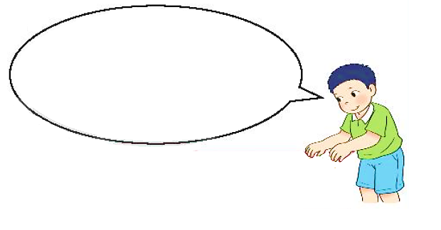

Chia đều 6 quả cam thành 3 phần, ta có phép chia tìm được mỗi phần có 2 quả cam.
a) Có 6 quả cam chia đều vào 3 đĩa. Hỏi mỗi đĩa có mấy quả cam?
Cho vào mỗi đĩa 1 quả cam, còn lại 3 quả cam.
Cho thêm vào mỗi đĩa 1 quả cam thì vừa hết cam.
6 quả cam chia đều vào 3 đĩa, mỗi đĩa có 2 quả.
Ta có phép chia:
Đọc là: Sáu chia ba bằng hai.
6 : 3 = 2
Dấu : là dấu chia.

Slide 5

Chia 6 quả cam thành các phần, mỗi phần 2 quả, ta có phép chia tìm được 3 phần như vậy.
b) Có 6 quả cam chia vào các đĩa, mỗi đĩa 2 quả. Hỏi được mấy đĩa cam như vậy?
Lần một cho 2 quả cam vào 1 đĩa.
Lần hai cho tiếp 2 quả cam vào 1 đĩa.
Lần ba cho tiếp 2 quả cam vào 1 đĩa thì vừa hết cam.
6 quả cam chia vào các đĩa, mỗi đĩa 2 quả, được 3 đĩa cam như vậy.
Ta có phép chia:
6 : 2 = 3
Đọc là: Sáu chia hai bằng ba.

Slide 6
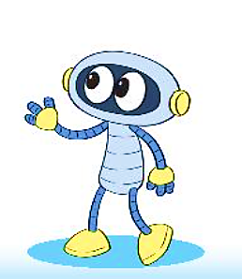
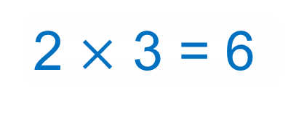
c) Nhận xét:
6 : 3 = 2
2 $×$ 3 = 6
6 : 2 = 3

Slide 8

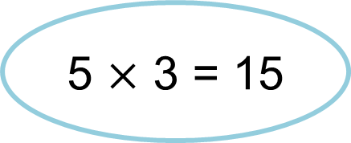
1
Chọn phép tính thích hợp.
Mỗi lọ có 5 bông hoa. Hỏi 3 lọ như vậy có tất cả bao nhiêu bông hoa?
15 : 5 = 3
Cắm 15 bông hoa vào các lọ, mỗi lọ 5 bông. Hỏi cắm được mấy lọ hoa như vậy?
5 $×$ 3 = 15
Có 15 bông hoa chia đều vào 3 lọ. Hỏi mỗi lọ có bao nhiêu bông hoa?
15 : 3 = 5

Slide 9

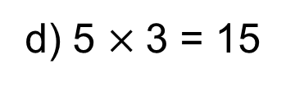
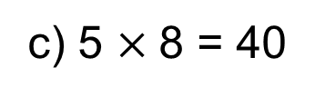
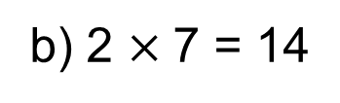
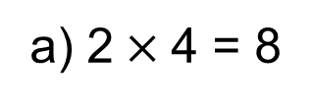
2
Với mỗi phép nhân, viết hai phép chia (theo mẫu).
a) 2$×$4 = 8
b) 2 $×$7 = 14
Mẫu: 8 : 2 = 4
8 : 4 = 2
14 : 2 = 7
14 : 7 = 2
c) 5 $×$8 = 40
d) 5 $×$3 = 15
40 : 5 = 8
40 : 8 = 5
15 : 5 = 3
15 : 3 = 5

